Slide 1


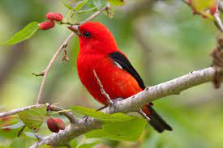
সবাইকে স্বাগতম

Slide 2

শিক্ষক পরিচিতি
মোঃ মহব্বত আলী
সহকারী শিক্ষক
ছাতক সিমেন্ট ফ্যাক্টরী উচ্চ বিদ্যালয়
ছাতক, সুনামগঞ্জ।
01912479533
mahabbat_33@yahoo.com

Slide 3

পাঠ পরিচিতি
বাংলাদেশের ইতিহাস ও বিশ্বসভ্যতা
শ্রেণীঃ নবম-দশম
অধ্যায়ঃ দ্বিতীয়(বিশ্বসভ্যতা)
পাঠঃ গ্রিকসভ্যতা

Slide 4
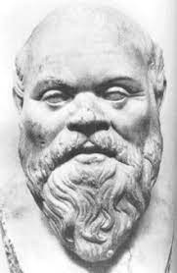
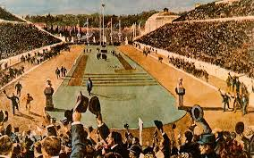
ছবিগুলো লক্ষ্য কর
সক্রেটিস
অলিম্পিক

Slide 5

আজকের পাঠ
গ্রিক
সভ্যতা

Slide 6
শিখনফলঃ
এই পাঠ শেষে শিক্ষার্থীরা...............
১। গ্রিক সভ্যতার অবস্থা বলতে পারবে।
২। গণতান্ত্রিক নগররাষ্ট্র এথেন্স এর ব্যাখ্যা করতে পারবে।
৩। সভ্যতায় গ্রিকদে অবদান বর্ণনা করতে পারবে।

Slide 7
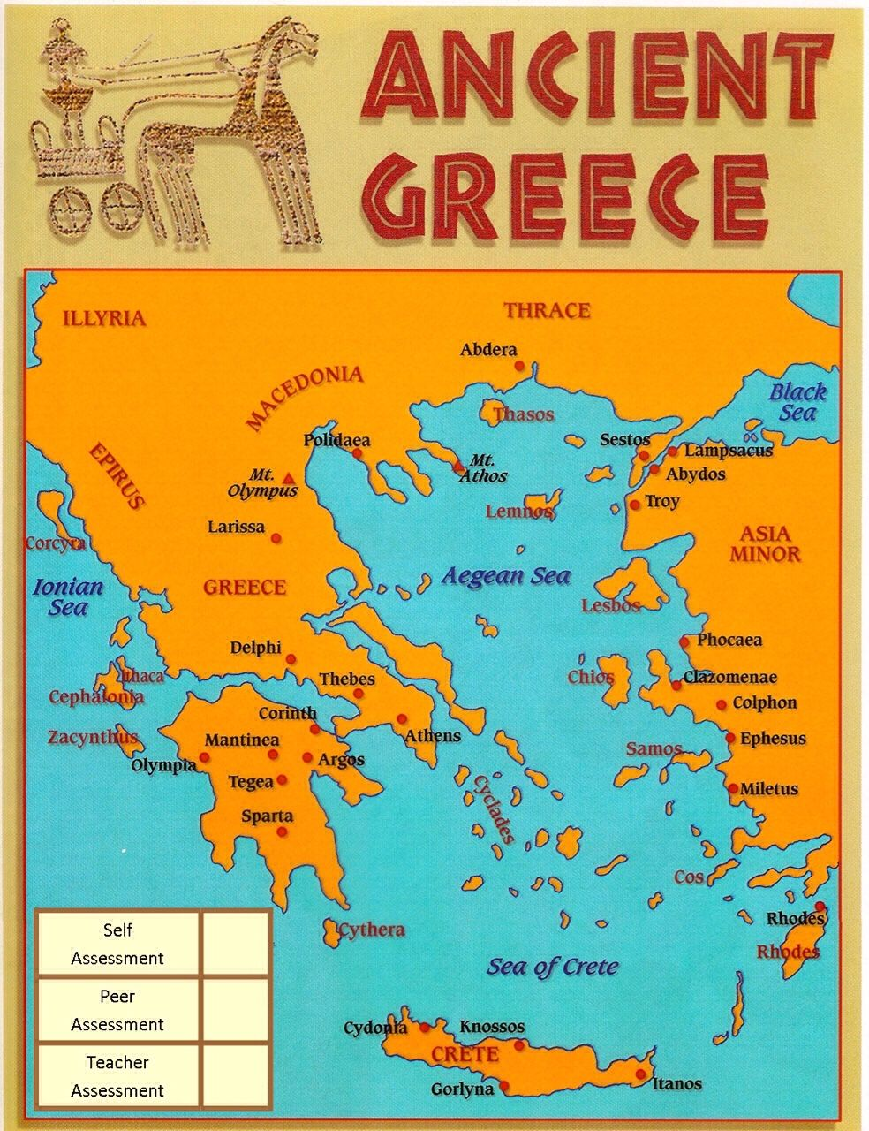
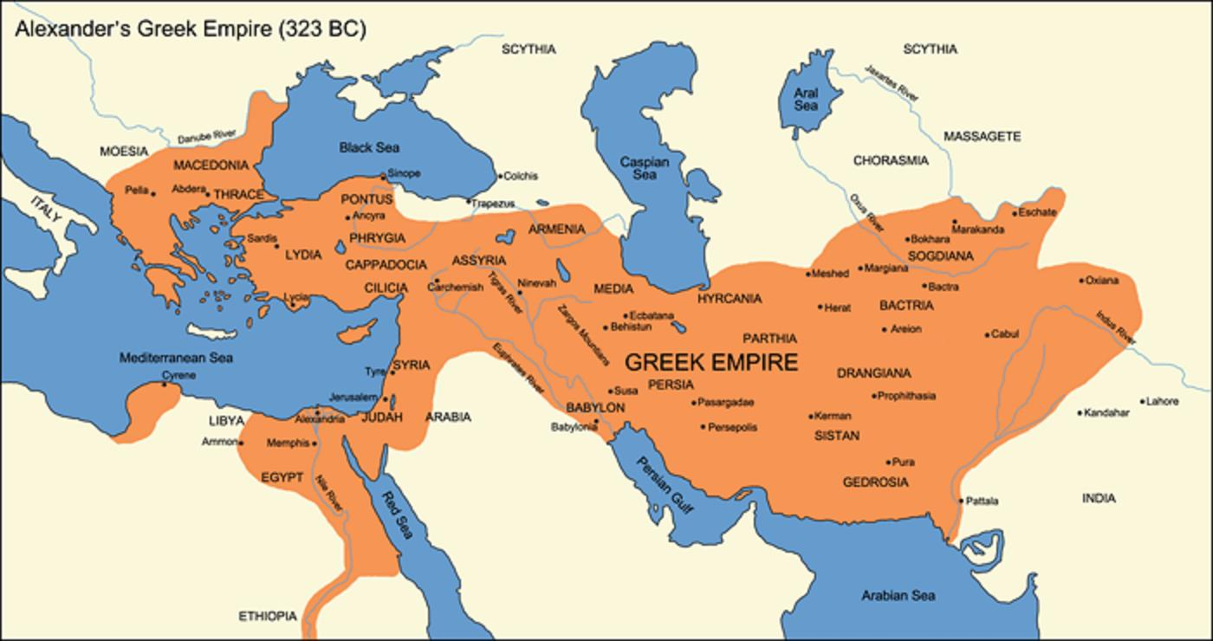
ছবিগুলোর দিকে লক্ষ্য কর
মানচিত্র

Slide 8
ছবিগুলোর দিকে লক্ষ্য কর
ইজিয়ান সাগর
এ সভ্যতার দুইটি সাংস্কৃতিক কেন্দ্রঃ হেলেনিক(এথেন্স) এবং হেলেনিস্টিক (আলেকজান্দ্রিয়া)
গ্রিক সভ্যতা
ভূমধ্যসাগর
আড্রিয়াটিক সাগর
অবস্থান

Slide 9
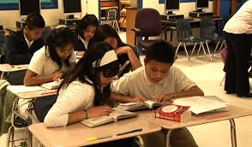
জোড়ায় কাজ
গ্রিক সভ্যতার অবস্থান নির্ণয় কর।

Slide 10
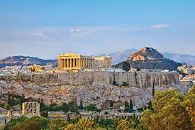
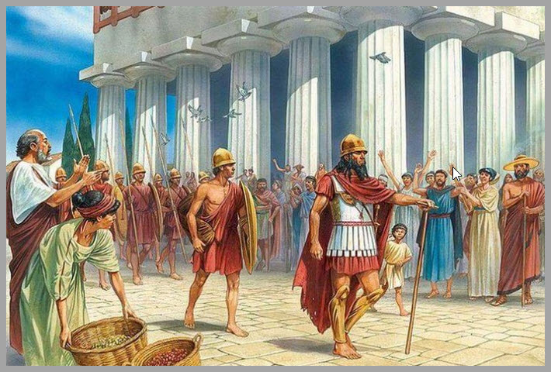
নগররাষ্ট্র স্পার্টা
স্পার্টানদের জীবন অতিবাহিত হত যুদ্ধ করে

Slide 11
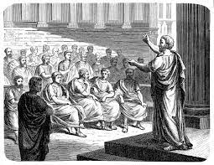
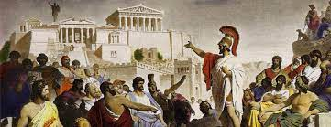
গণতান্ত্রিক নগররাষ্ট্র এথেন্স
বিশ্বে প্রথম গণতন্ত্র শুরু হয় এথেন্সে

Slide 12
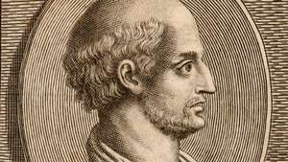
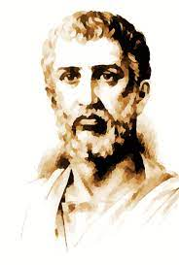
গণতন্ত্র প্রতিষ্ঠায় অবদান
সোলন
পেরিক্লিস

Slide 13
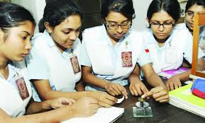
দলীয় কাজ
গ্রিক সভ্যতার স্পার্টানদের জীবন ব্যবস্থা মূল্যায়ন কর।

Slide 14
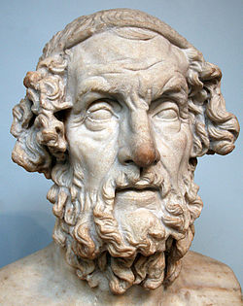
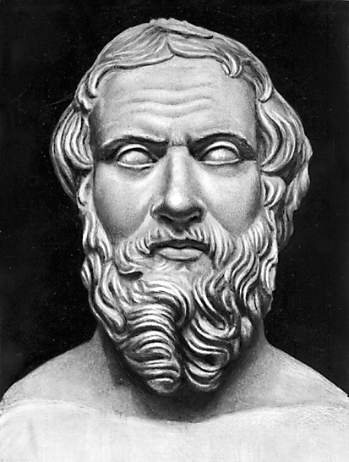
সাহিত্যে অবদান
হোমার
হেরোডোটাস

Slide 15


সাহিত্যে অবদান

Slide 16
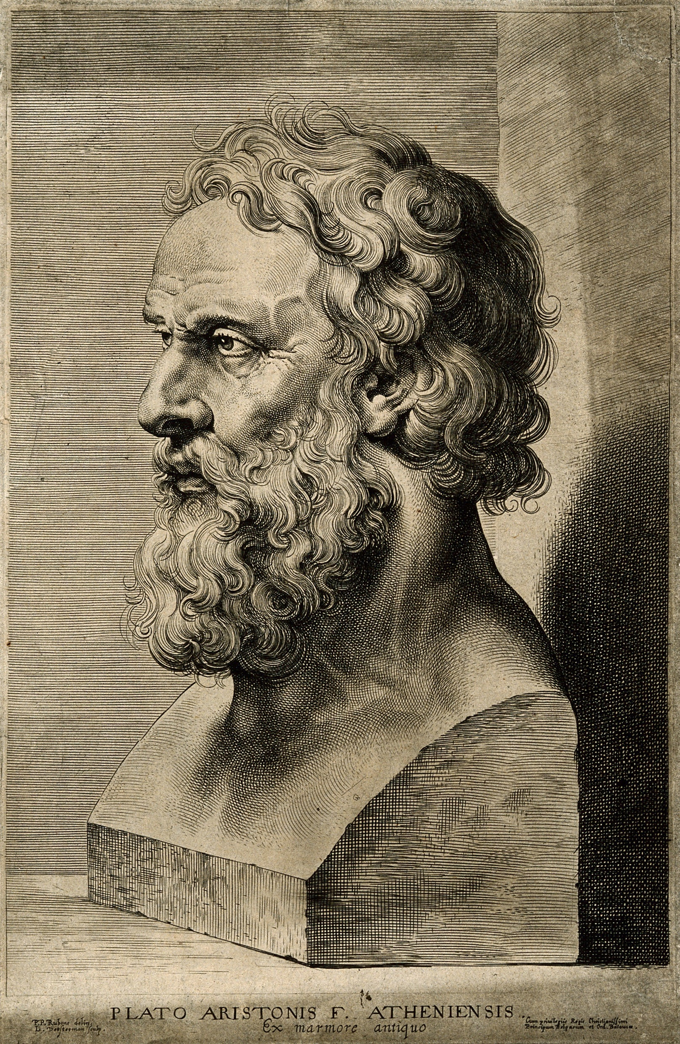
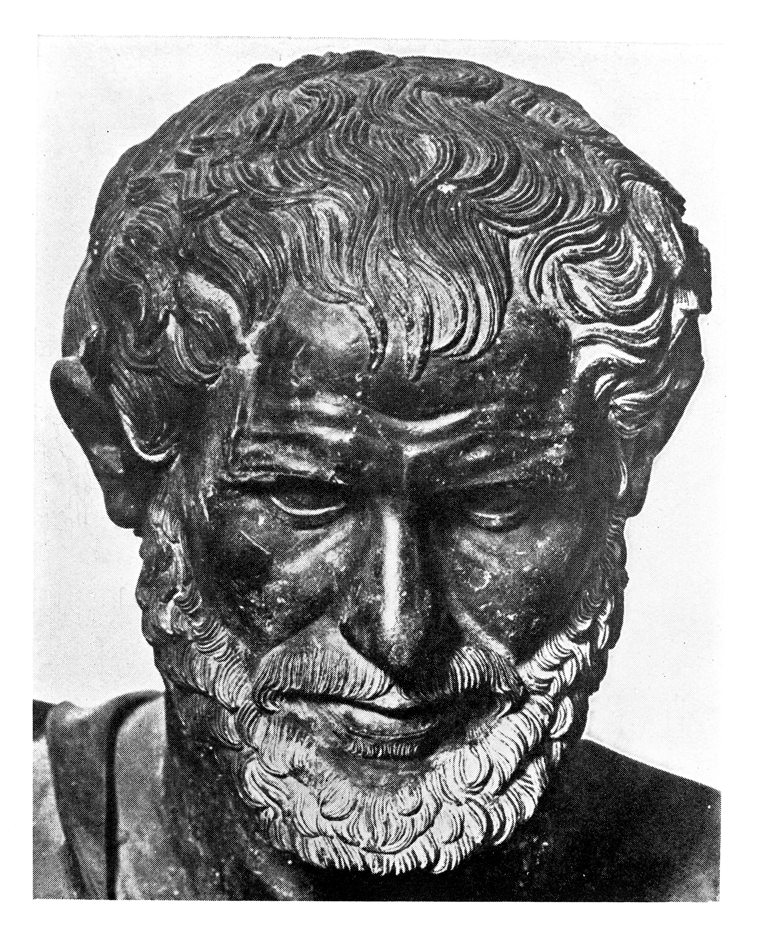
দর্শন ও বিজ্ঞানে অবদান
সক্রেটিস
প্লেটো
এরিস্টটল

Slide 17
মূল্যায়ন
১। গ্রিকরা বিজ্ঞানে কীকী অবদান রাখেন?
২। ইলিয়ড ও ওডিসি কার লেখা?
৩। শিক্ষা ক্ষেত্রে গ্রিকদের অবদান মূল্যায়ন কর।

Slide 18
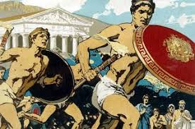
অলিম্পিক খেলার উদ্ভাবন

Slide 19
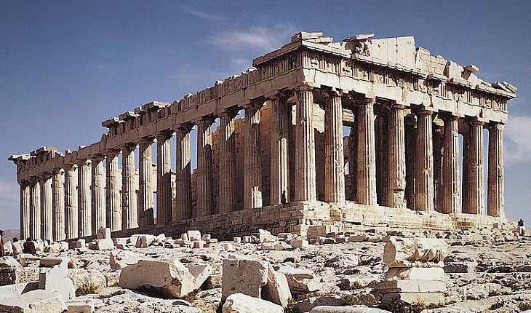
বাড়ীর কাজ
গ্রিকদের খেলাধুলায় অবদান বর্ণনা কর।

Slide 20

সবাইকে ধন্যবাদ

